Slide 1
ביטקוין ושרשראות בלוקים
Bitcoin and Blockchains
אראל סגל-הלוי
מקורות:
* המאמר של Satoshi Nakamoto משנת 2008
* הקורס של ‎Tim Roughgarden, הרצאות 9-10
* הספר של Parkes & Seuken, פרק 21
* מצגת של אביב זוהר

Slide 2
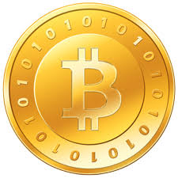
כלכלה
מדעי המחשב
מתמטיקה

Slide 3
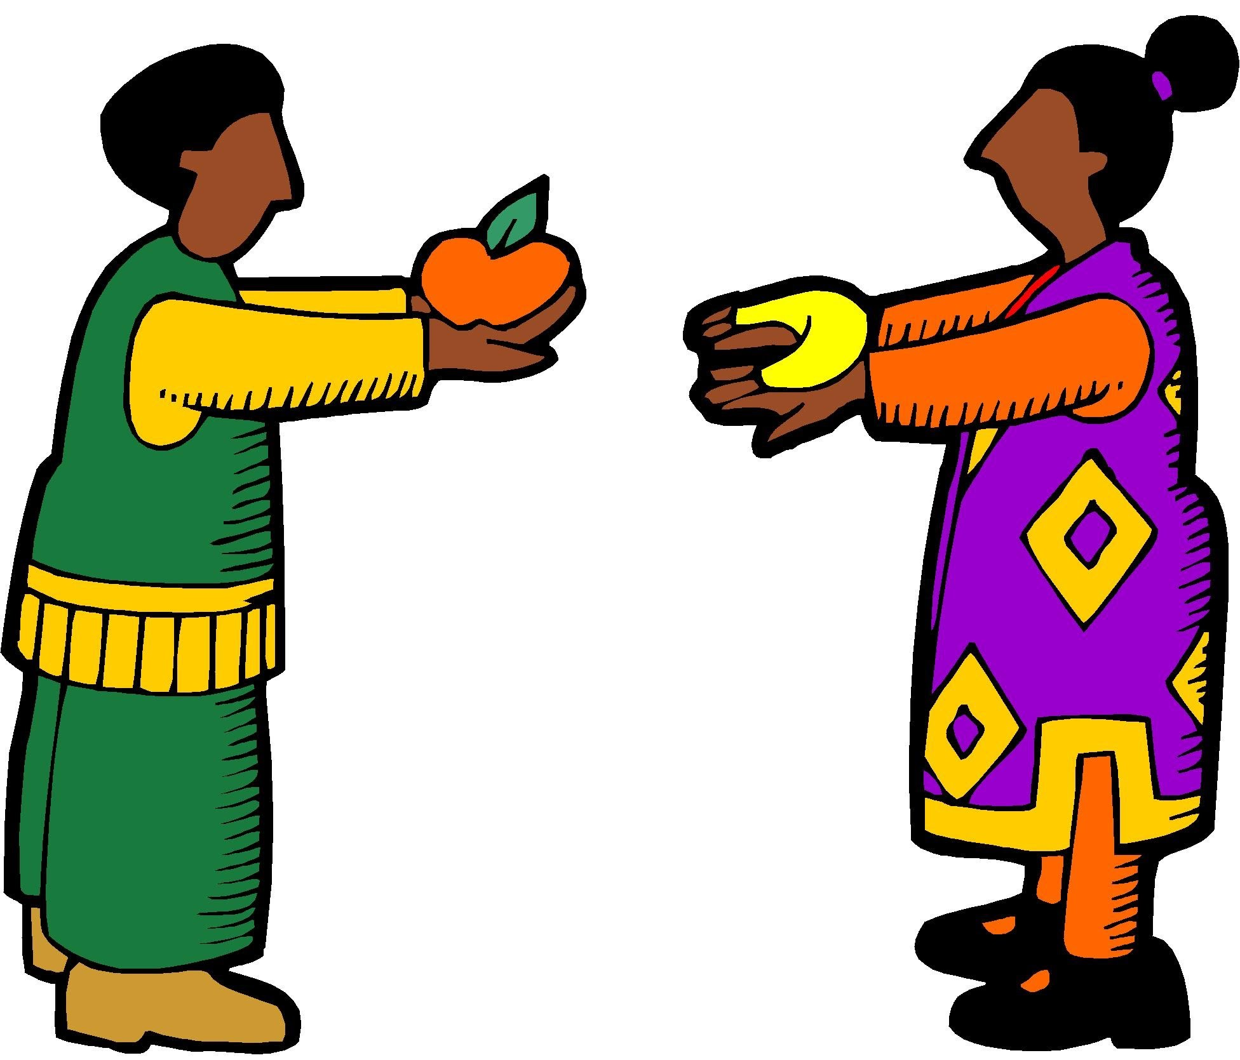
מה זה בכלל כסף ולמה צריך אותו?
ראינו דוגמאות לכך בקורס זה, למשל אלגוריתם מעגלי-המסחר להחלפת בתים.
מסחר בין שני אנשים יכול לשפר את התועלת של שניהם.
סחר-חליפין הוא יעיל אבל דורש התאמה הדדית ברצונות: א רוצה את הסחורה של ב ולהיפך.

Slide 4
מה זה בכלל כסף ולמה צריך אותו?
כסף משמש לתיווך במסחר.
אדם נותן חפץ בתמורה לכסף,
כי הוא מאמין שבעתיד,
יוכל לתת את הכסף בתמורה לחפץ אחר.

Slide 5
תנאים הכרחיים למטבע
קשה לייצר מטבע (אחרת אף אחד לא ייתן תמורתו חפצים – כולם ייצרו בעצמם).
קל להוכיח שיש לי מטבע.
אי-אפשר לשכפל – לשלם וגם להשאיר את המטבע אצלי (double-spend).
התנאים לא מספיקים – גם אם כל התנאים מתקיימים, עדיין צריך אמוּן במטבע.

Slide 6
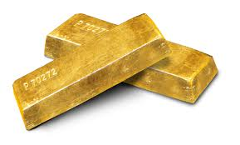
זהב (או מתכות יקרות אחרות) כמטבע
קשה לייצר – אפשר לכרות מהאדמה אבל זה לוקח הרבה זמן.
קל להוכיח – כולם רואים שאני מחזיק זהב.
אי-אפשר לשכפל – כששילמתי, הזהב כבר לא אצלי.

Slide 7
שטרות מנייר
קשה לייצר – יש אמצעים נגד זיוף.
מצד שני – הממשלה עצמה יכולה להחליט להדפיס כסף מסיבות פוליטיות.
קל להוכיח – כולם רואים מי מחזיק שטר.
אי-אפשר לשכפל – כששילמתי, השטר כבר לא אצלי.

Slide 8
חשבון אלקטרוני בבנק מסורתי
קשה לייצר – אא"כ פורצים למחשבי הבנק.
מצד שני – הבנק יכול לייצר כסף ע”י הלוואות.
קל להוכיח - הבנקים שומרים רישומים מפורטים של כמה כסף שייך למי.
מצד שני – לא כל אחד זכאי לפתוח חשבון.
אי אפשר לשכפל - הבנקים מפקחים על היתרות, כל קניה מורידה את היתרה שלך.
מצד שני – תיתכן מעילה או פריצה.

Slide 9
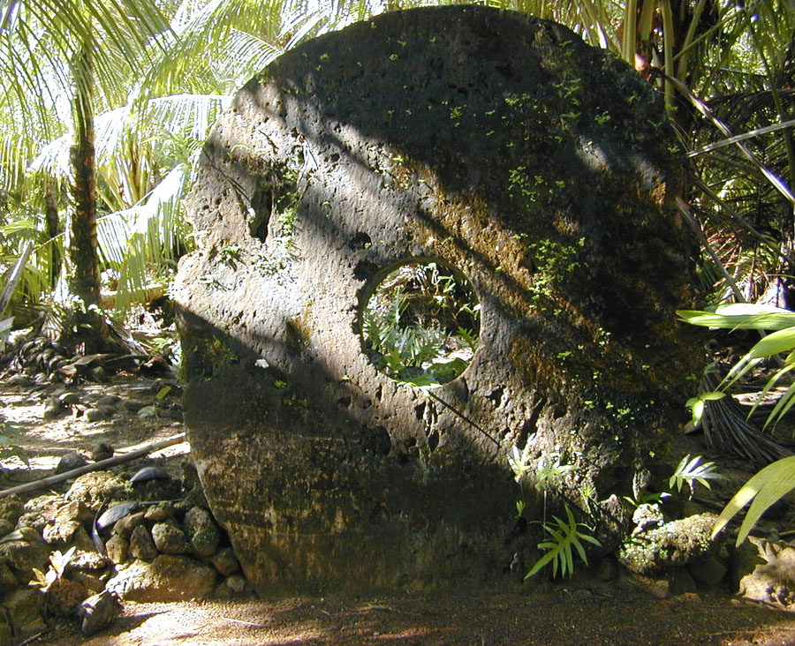
סלעי-גלגל – באִי יאפ (Yap)
קשה לייצר – אפשר להביא מאיים סמוכים אבל זה לוקח הרבה זמן.
קשה להוכיח – אם קיבלתי מטבע, יהיה לי מאד קשה לסחוב אותו הביתה.
הפתרון שלהם: במקום לסחוב – הם פשוט זוכרים למי שייך כל מטבע!
- קהילה קטנה – קל לזכור.
Eric Guinther - English Wikipedia
https://medium.com/the-mission/the-island-of-yap-and-the-idea-of-money-9f570421d854

Slide 10
מטבעות קריפטוגרפיים
"מטבע" מוגדר כאוסף של עסקאות, ביתר פירוט:
“We define an electronic coin as a chain of digital signatures. Each owner transfers the coin to the next by digitally signing a hash of the previous transaction and the public key of the next owner and adding these to the end of the coin. A payee can verify the signatures to verify the chain of ownership.” (Satoshi Nakamoto, 2008, https://bitcoin.org/bitcoin.pdf)

Slide 11
מטבעות קריפטוגרפיים
קשה לייצר – דורש אמוּן.
קל להוכיח – דורש חתימות דיגיטליות -->
אי-אפשר לשכפל – דורש אלגוריתם -->

Slide 12
מושגים בסיסיים בקריפטוגרפיה
מערכת חתימה דיגיטלית כוללת כמה רכיבים:
אלגוריתם ייצור זוגות (מפתח סודי -> מפתח ציבורי)
  ssh-keygen
  gpg --gen-key / --list-keys
  gpg --armor --export/ --export-secret-keys
אלגוריתם חתימה בעזרת מפתח סודי:
  gpg --default-key=BF8C1203 --clearsign message.txt
אלגוריתם אימות בעזרת מפתח ציבורי:
  gpg --verify message.txt.asc
מפתח ציבורי הוא כמו "שם משתמש” גלובלי.

Slide 13
איפה נמצא המטבע?
הגדרה: "מטבע קריפטוגרפי" הוא רשימה מקושרת-אחורה של הודעות מהצורה:
"10 מטבעות נוצרו ונמסרו למפתח-ציבורי א".
"א שילם את 10 המטבעות שקיבל בהודעה 1, למפתח-ציבורי ב” [חתימה ע"י א].
“ב השתמש ב-10 המטבעות שקיבל בהודעה 2: שילם 6 למפתח-ציבורי ג, ו-4 למפתח-ציבורי ב” [חתימה ע”י ב]
[א”א להשתמש שוב בהודעה 1, 2].
מי שקורא את השרשרת, יכול לוודא תקינוּת ע"י אימות כל ההודעות בעזרת המפתחות הציבוריים. כך אפשר לדעת למי שייך המטבע.

Slide 14
מניעת שיכפול
הבעיה העיקרית ברשימה המקושרת היא -
איך מונעים תשלום כפול (double-spending)?
מה יקרה למשל אם ב ישלח במקביל שתי הודעות:
“ב שילם את המטבע שקיבל בהודעה 2, למפתח-ציבורי ג” [חתימה ע”י ב]
“ב שילם את המטבע שקיבל בהודעה 2, למפתח-ציבורי ד” [חתימה ע”י ב]
לכאורה כל אחד יכול לשכפל את המטבעות שלו – לקנות כמה דברים באותו מטבע!
זה האתגר העיקרי שפותרת מערכת ביטקוין.

Slide 15
איך מונעים שיכפול מטבעות? (א)
דרך א - גוף מרכזי (כמו ויזה / פייפאל):
הקונה שולח בקשת תשלום למרכז;
המרכז בודק שהבקשה חוקית;
המרכז שולח אישור למוכר;
המוכר נותן את החפץ לקונה.
הבעיה – ריכוזיות – כל המערכת תלויה בגוף 1.
אנשים רבים, במיוחד במדינות עולם שלישי, לא זכאים לפתוח חשבון בבנק או בפייפאל.
דוגמה מונצואלה: https://cryptohustle.com/using-bitcoin-to-survive-in-venezuela

Slide 16
איך מונעים שיכפול מטבעות? (ב)
דרך ב – הצבעה בין כל המשתמשים:
הקונה מפרסם בקשת תשלום ברשת-המשתמשים.
כל משתמש בודק שהבקשה חוקית.
המוכר נותן חפץ לקונה רק אם הרוב אישרו.
הבעיה – התחזות (Sybil Attack)
נוֹכֵל יכול ליצור הרבה משתמשים ולהשיג רוב.
אפשר לדרוש הרשמה, אבל אז חוזרת ריכוזיות..
מערכות עם הרשמה נקראות permissioned.
מערכות ללא הרשמה הן permissionless.
ביטקוין היא מערכת permissionless.

Slide 17
איך מונעים שיכפול מטבעות? (ג)
הדרך של ביטקוין - הוכחת-עבודה (proof-of-work):
הקונה שולח בקשת תשלום לרשת.
כל משתמש בודק שהבקשה חוקית ומנסה לאשר.
כדי לאשר בקשה m, צריך לפתור חידה קשה - להפוך פונקציה חד-כיוונית - למצוא x כך ש:
SHA256(m+x) < (2^224) / D
כאשר D הוא מספר המייצג את רמת הקושי.
הראשון שמצליח לפתור את החידה – שולח את הבלוק עם הפתרון לכולם וכך מצרפו לשרשרת.
הדגמה חיה: http://blockchain.mit.edu/how-blockchain-works
התחזות לא תעזור – המערכת חסינה ל-Sybil!

Slide 18
שרשרת הבלוקים - מושגים
האישור מתבצע לא על כל עיסקה בנפרד, אלא על בלוקים של עסקאות (לכן blockchain).
בלוק מכיל מגה-בייט אחד של עיסקאות.
כל עיסקה תופסת בערך 0.5 קילו-בייט.
לכן בכל בלוק יש מקום לכ-2000 עיסקאות.
פתרון החידה (x) נקרא nonce.
תהליך מציאת ה-nonce נקרא כריה (mining).
רמת הקושי (D) נקבעת באופן דינמי כך שהזמן הדרוש למציאת nonce יהיה כ-10 דקות (כדי שהבלוק יספיק לפעפע ברשת).
ציוד כריה: https://www.bitcoinmining.com/bitcoin-mining-hardware/

Slide 19
מה מרויחים הכורים?
הכריה דורשת זמן וחשמל – מה יוצא להם מזה?
"דמי כריה” קבועים (coinbase)- נוצרים “מאין”
  התחילו מ-50 ביטקוין.
  כל 210000 בלוקים – קטנים פי 2.
    (הקוד: https://github.com/bitcoin/bitcoin/blob/master/src/validation.cpp#L1186)
  לכן, יהי לכל היותר כ-21 מיליון ביטקוין.
"עמלת עסקה” משתנה – נקבעת ע”י המשלם בכל עיסקה. ככל שהעמלה גבוהה יותר – יש סיכוי גדול יותר שאחד הכורים יסכים להכניס את העסקה לבלוק (https://bitcoinfees.info/).

Slide 20
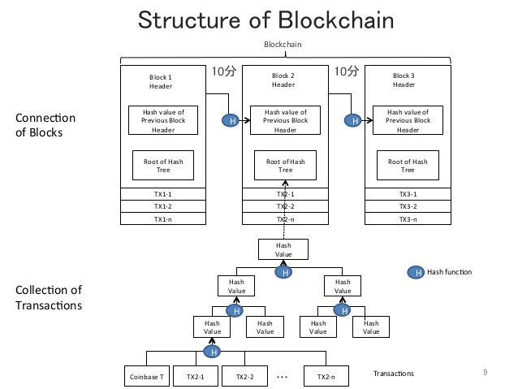
מבנה של שרשרת בלוקים

Slide 21
מבנה של בלוק בשרשרת
מזהה (hash) של הבלוק הקודם;
כ-2000 עיסקאות. כל עיסקה כוללת:
  מפתח ציבורי של שולח אחד או יותר;
  מפתח ציבורי של מקבל אחד או יותר;
  כמה כסף עובר מכל שולח לכל מקבל;
  קישור לעסקאות קודמות שבהן התקבל הכסף;
  "עמלת אישור”.
פתרון החידה המתאימה לתוכן הבלוק (nonce);
מפתח ציבורי של המאשר הזוכה בדמי הכריה.
סייר הבלוקים: https://blockchain.info/
עסקאות שעדיין לא אושרו: https://blockchain.info/unconfirmed-transactions
https://testnet.blockchain.info/tx/cde964a61778103938fbc0d17ec932761f054301ac4caad1b9ea85409666f2a4
ברז ביטקוין לניסויים: https://testnet.manu.backend.hamburg/faucet

Slide 22
מועדוני כריה – mining pools
לכורה בודד יש סיכוי מאד קטן למצוא בלוק.
שיתוף פעולה בין כמה כורים מגדיל את הסיכוי.
במועדון כריה העבודה על כל בלוק מתחלקת בין הרבה כורים; כשמישהו מוצא בלוק, המועדון לוקח את הכסף ומחלק אותו בין הכורים.
https://blockchain.info/pools

Slide 23
מחלוקות והתקפות

Slide 24
שרשראות בלוקים (blockchain)
ביטקוין היה היישום הראשון של שרשרת בלוקים.
אבל שרשרת בלוקים היא מושג כללי יותר – מבנה-נתונים מבוזר להסכמה על סדר אירועים.
סוגי שרשראות בלוקים:
  ציבורית – כל אחד יכול לקרוא, לכתוב ולאשר. דרושה הוכחת-עבודה (PoW) או שיטה דומה.
  קבוצתית – כל אחד יכול לקרוא ולכתוב, אבל רק קבוצה נבחרת של מנהלים יכולה לאשר (ברוב).
  פרטית – רק המנהל יכול לכתוב ולאשר.
תוכנה לבניית שרשראות בלוקים: https://www.hyperledger.org

Slide 25
מזלגות ובלוקים יתומים
ברגע שבלוק מאושר נשלח לרשת – כל שאר הכורים צריכים לזרוק את הבלוק שניסו לאשר, ולהתחיל לעבוד על בלוק חדש שבו ה“קישור לבלוק הקודם” הוא מזהה הבלוק החדש שאושר.
אם שני כורים מאשרים בלוקים שונים בערך באותו זמן, נוצר מזלג (fork) בשרשרת הבלוקים.
בלוק 2
בלוק 1
בלוק 3

Slide 26
מזלגות ובלוקים יתומים
איך מחליט כל כורה, לאיזה בלוק-קודם לקשר?
  כלל א: בחר את השרשרת הארוכה ביותר.
  כלל ב: אם יש כמה שרשראות ארוכות ביותר – קשר לבלוק ששמעת עליו מוקדם ביותר.
בלוק שנמצא מחוץ לשרשרת הארוכה ביותר נקרא “יתום” (orphaned); העסקאות בו לא מאושרות.
בלוק 2
בלוק 1
בלוק 3
בלוק 4

Slide 27
פיצולים מכוונים
הקוד של ביטקוין פתוח, ויש ויכוחים בין המפתחים.
כשלא מצליחים להכריע בויכוח, המטבע מתפצל.
למשל: ב 1/8/2017 היה פיצול בשרשרת ביטקוין בגלל ויכוח על גודל הבלוק – להשאיר 1 מ”ב או להגדיל ל-8 מ”ב.
הרוב תמכו ב-1 מ”ב; תומכי ה-8 מ”ב התפצלו וקראו לעצמם “Bitcoin Cash” - מטבע חדש:
478559
...
478558
478559
...

Slide 28
האם פרוטוקול ביטקוין אמיתי?
פרוטוקול נקרא "אמיתי" אם התנהגות בהתאם לפרוטוקול ממקסמת את הרווחים.
התשלומים לכורים נועדו לעודד אותם לפעול לפי הפרוטוקול.
אבל יש כמה מקרים שבהם כדאי לכורה לפעול בניגוד לפרוטוקול. -->

Slide 29
מתקפת תשלום-כפול (double-spend, 51%)
כורה המחזיק מעל 50% מכוח-הכרייה יכול לשלם פעמיים באותו מטבע, באופן הבא:
נניח שהבלוק הנוכחי הוא בלוק א. התוקף קונה חפץ, והתשלום מאושר בבלוק ב המקושר ל-א.
התוקף כורה בלוקים המקושרים לבלוק א, עד שהשרשרת שלו ארוכה יותר מהשרשרת העוברת דרך בלוק ב.
בלוק ב נעשה "יתום", והאישור מתבטל!
לכן, תנאי הכרחי לאמיתיות של ביטקוין הוא שכוח-הכרייה של כל כורה יחיד קטן מ-50%.
מתקפת 51% במציאות: https://www.investopedia.com/news/bitcoin-gold-hack-shows-51-attack-real/

Slide 30
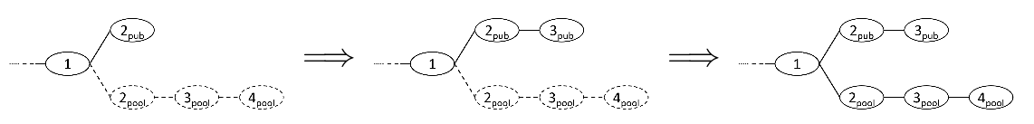
מתקפת קרטל הכורים (mining cartel)
מועדון-כורים המחזיק מעל שליש מכוח-הכרייה יכול להרויח מהסתרת בלוקים שמצא.
נניח שהבלוק הנוכחי הוא א, והקרטל מצא בלוק ב המקושר אליו. במקום לפרסם את הבלוק, התוקף ממשיך לחפש בלוק ג המקושר לבלוק ב.
  מקרה א: מישהו אחר מצא בלוק ד המקושר לבלוק א – התוקף הפסיד את תשלום בלוק ב.
  מקרה ב: התוקף מצא בלוק ג – הוא ממשיך כך עוד כמה בלוקים ואז מפרסם את כל השרשרת.

Slide 31
מתקפת קרטל הכורים (mining cartel)
המתקפה גורמת לשאר הכורים לבזבז אנרגיה על בלוקים שבסוף יהפכו להיות יתומים.
אפשר להוכיח, שאם הקרטל מחזיק לפחות 1/3, הרווח לכורה בקרטל גדול יותר מהרווח לכורה מחוץ לקרטל (ראו mining-cartel.ods).
לכן לכורים בודדים יש תמריץ להצטרף לקרטל!
הקרטל גדֵל עד שהוא מגיע מחזיק מעל 50%.
המתקפה מעולם לא נצפתה במציאות.
מאמיני-ביטקוין מאמינים שהיא לא תקרה:
http://hackingdistributed.com/2013/11/04/bitcoin-is-broken/

Slide 32
צליפת-עמלות (fee-sniping)
בעתיד הקרוב, דמי-הכריה הקבועים (coinbase) יקטנו, ועמלת-העיסקה תהיה חלק משמעותי יותר מהשכר של הכורים.
זה ייתן תמריצים חדשים להתנהגות מתחכמת.
נניח, שבבלוק האחרון שנוסף לשרשרת, יש עיסקה עם עמלה מאד גבוהה.
לכורה יש תמריץ להמשיך את הבלוק הלפני-אחרון, כדי שיוכל לשים בבלוק שלו את העיסקה הזאת ולקחת את העמלה לעצמו.
זה נקרא fee-sniping.
אם כולם יעשו כך – השרשרת תיתקע.

Slide 33
שבירת-שיוויון אנוכית (selfish tie-breaking)
לפי הפרוטוקול, במקרה של פיצול בשרשרת, כל כורה צריך להמשיך את הבלוק ששמע עליו ראשון.
כשיש רק דמי-כריה קבועים, זה לא משנה.
אבל כשיש גם עמלות-עיסקה משתנות – כדאי להמשיך דווקא את הבלוק שיש בו פחות עמלות, כי הוא משאיר יותר עמלות לכורים הבאים ומגדיל את הסיכוי ש”צלפי עמלות” ימשיכו אותך.

Slide 34
חיתוך (undercutting)
נניח שכמה כורים מבצעים שבירת-שיוויון אנוכית.
אז כדאי לכורים אחרים “לחתוך” את הבלוק הנוכחי - להמשיך את הבלוק הקודם בבלוק שמכיל פחות עמלות, בתקוה שה”אנוכיים” ימשיכו אותך.
כשכולם “חותכים” אחד את השני, נוצרת פרימת-שוק (unraveling), וכולם יוצרים בלוקים עם מעט מאד עמלות.
כל המתקפות האלו עדיין לא נצפו בשטח כי העמלות עדיין נמוכות, אבל מה יהיה בעתיד?

Slide 35
?

